Slide 1
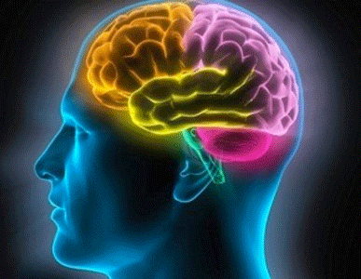
Головний мозок

Slide 2
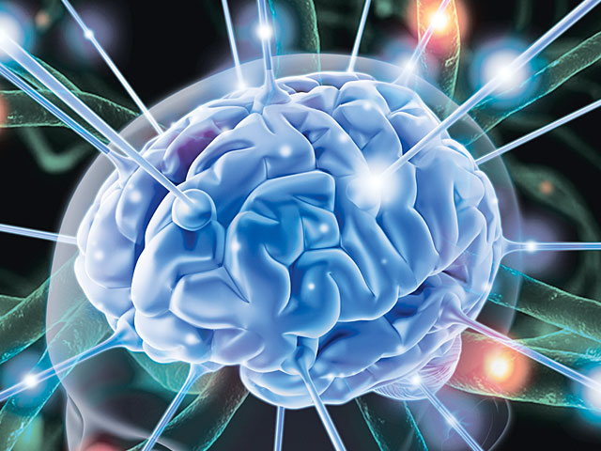
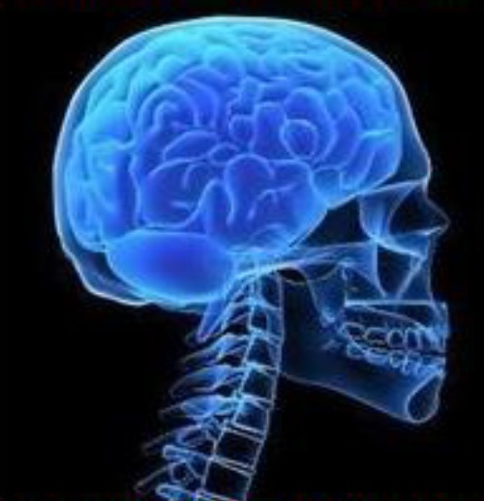
Головний мозок людини – це головний орган центральної нервової системи, що складається з маси взаємозалежних нервових клітин.

Slide 3
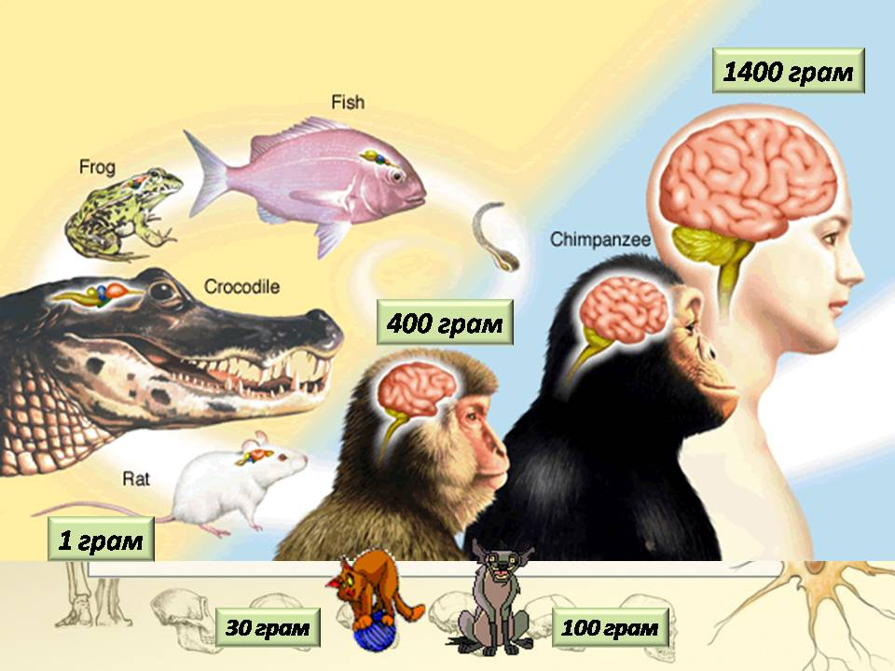
Еволюція мозку

Slide 4
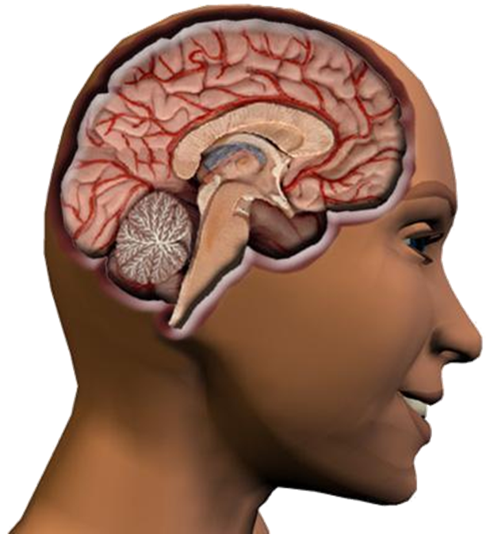
Місце мозку в тілі
Головний мозок людини займає всю порожнину черепа, кістки якого захищають масу мозку від зовнішніх механічних ушкоджень.
Середня маса мозку у чоловіків–1375г, у жінок–1275 г.
У чоловіків він становить 2% загальної маси тіла, у жінок – 2.5%.
маса 1,5кг
95% води
Мозок схожий на комп’ютер – приймає інформацію про звуки, запахи, зображення, розпізнає і запам’ятовує її.
Людина використовує тільки малу частину своєї пам’яті (5-10%), до того ж багато і часто забуває.

Slide 5
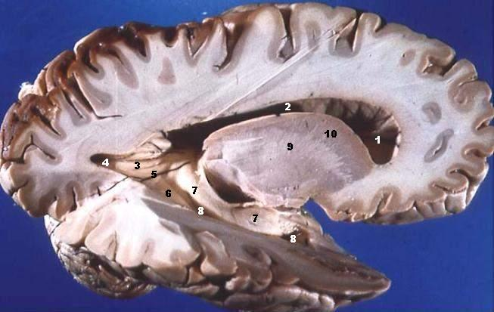
Будова головного мозку
Головний мозок складається із двох видів речовин: білої та сірої. Біла речовина – це скупчення дендритів та аксонів,а сіра – це скупчення тіл нейронів.
Сіра вкриває мозок зовні у вигляді кори та невеликі частини сірої занурені в товщі білої у вигляді мозкових ядер і називаються підкіркою.
Усередині головного мозку містяться чотири шлуночки, заповнені рідиною, яка сполучається з рідиною спинного мозку.
Сагітальний перереріз головного мозку людини. Сіра речовина ззовні, біла речовина всередині.

Slide 6
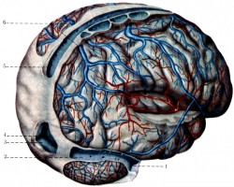
Оболонки головного мозку
Головний мозок, як і спинний, покритий трьома оболонками: м'якою, павутинною і твердою.
М'яка, або судинна, оболонка головного мозку безпосередньо прилягає до речовини мозку, заходить у всі борозни, покриває всі звивини.
Складається вона з пухкої сполучної тканини, в якій розгалужуються численні судини, що живлять мозок. Від судинної оболонки відходять тоненькі відростки сполучної тканини, які заглиблюються в масу мозку.

Slide 7
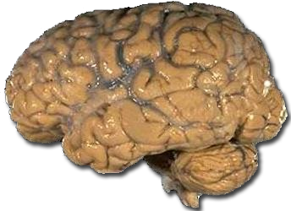
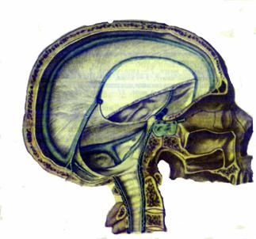
Павутинна оболонка головного мозку – тоненька, напівпрозора, не має судин. Вона щільно прилягає до звивин мозку, але не заходить у борозни, внаслідок чого між судинною й павутин-ною оболонками утворюються підпавутинні цистерни, заповнені спинномозковою рідиною, за рахунок якої й відбувається живлення павутинної оболонки.
Тверда оболонка головного мозку – окістя для внутрішньої мозкової поверхні кісток черепа. В цій оболонці спостерігається найвища концентрація больових рецепторів в організмі людини, в той час як в самому мозку больові рецептори відсутні.

Slide 8
Головний мозок
Стовбур головного мозку
Мозочок
Передній мозок
Довгастий мозок
Проміжний мозок
Великі півкулі головного мозку
Міст
Таламус
Середній мозок
Епіфіз
Гіпоталамус
Гіпофіз

Slide 9
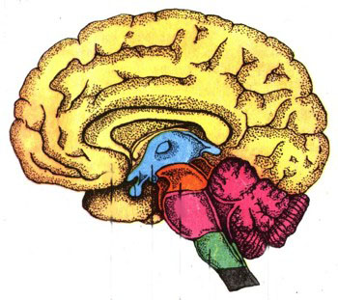
Будова головного мозку
За анатомічними даними головний мозок поділяють на 5 відділів:
- передній
- проміжний
- середній
- задній
- довгастий
За функціональними даними його поділяють на стовбур мозку та великі півкулі.

Slide 10
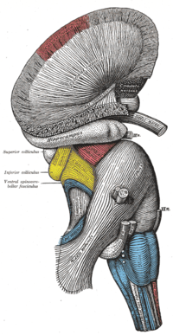
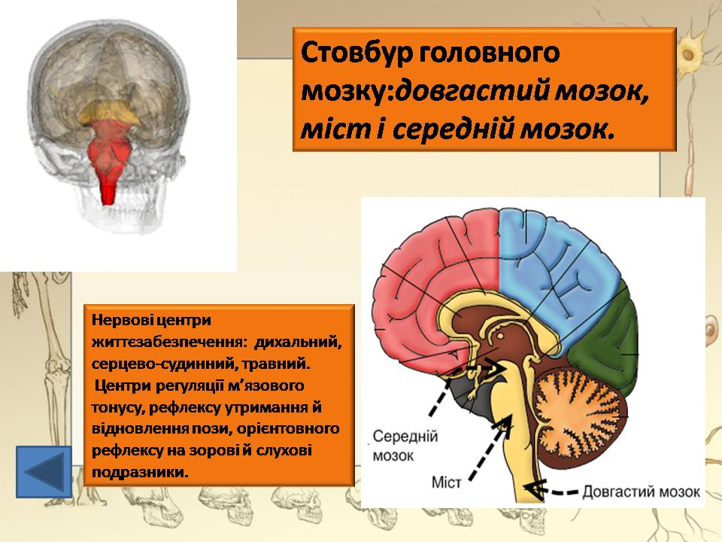
Стовбур головного мозку
Стовбур головного мозку є продовженням спинного мозку. Нейрони стовбура утворюють ядра які формують найважливіші нервові центри життєзабезпечення:
Дихальний
Серцево-судинний
Травний
У стовбурі розташовані центри регуляції м’язового тонусу, рефлексу утримання і відновлення пози, орієнтованого рефлексу на зорові та слухові подразники.

Slide 11
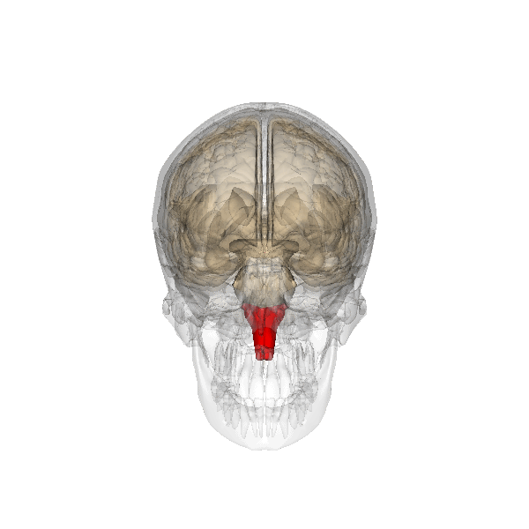
Довгастий мозок
Він є межею між спинним і головним мозком, тому через цей відділ проходять нервові шляхи, що йдуть від спинного мозку, які потім перехрещуються. Тому ліва сторона мозку пов’язана з правою стороною тіла, а права сторона мозку – з лівою.
Тут знаходиться дихальний центр, що забезпечує вентиляцію легень.
У ньому знаходяться центри діяльності:
- захисні рефлекси: кашель, чхання, мигання повік, сльозовиділення, блювоти
- харчові рефлекси: смоктання, ковтання, соковиділення травних залоз
- серцево-судинні рефлекси, що регулюють діяльність серця та судин
Пошкодження довгастого мозку призводить до смерті

Slide 12
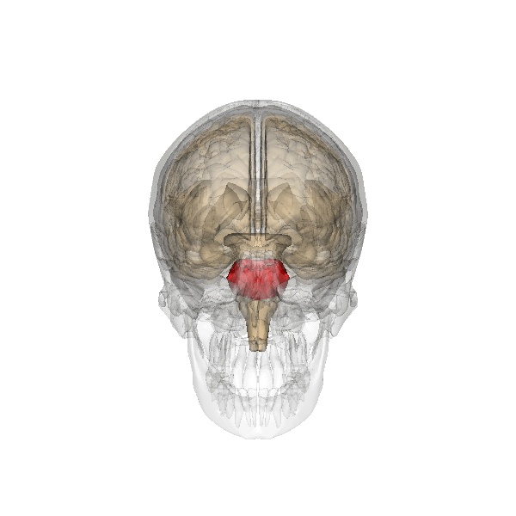
Міст
Міст пов’язує довгастий та середній мозок з іншими відділами головного мозку.
Він виконує провідникову функцію.
Через нього проходять сигнали від слухових рецепторів і органів рівноваги.
Міст лежить вище довгастого мозку. Це потовщений валик із поперечно розміщеними волокнами. Центром його проходить основна борозна, в якій лежить основна артерія головного мозку.
Міст складається з великої кількості поперечних волокон, які утворюють його білу речовину - нервові волокна.

Slide 13
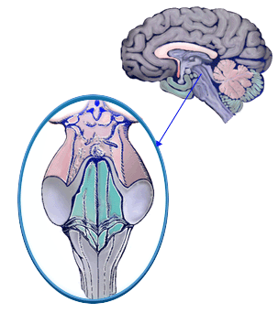
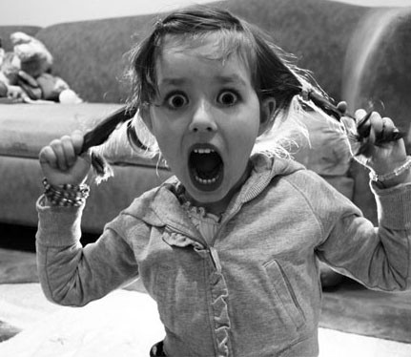
Середній мозок
До середнього мозку належать:
ніжки мозку, по яких ідуть висхідні і низхідні провідні шляхи;
дах мозку -чотиригорбкове тіло.
Між ними міститься частина ретикулярної формації.
Середній мозок виконує:
рухові реакції на несподіване звукове або світлове подразнення;
первинні зорові та слухові центри беруть участь в організації мимовільної автоматизованої рухової реакції – старт-рефлекси.

Slide 14
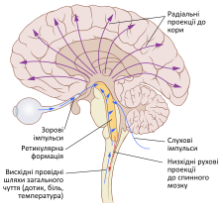
Ретикулярна формація
У стовбурі розташована ретикулярна формація - система ядер, у яких нейрони різних розмірів і форми з безліччю відростків утворюють скупчення і переплетення великої кількості нервових волокон. Вплив ретикулярної формації активізує структури головного мозку, відіграє важливу роль у формуванні уваги, виконує охоронну
функцію, регулюючи якій частині мозку спати, а якій ні. Наприклад, усім відома реакція матері, котра не чує гуркоту поїзда, але легко прокидається від плачу дитини.

Slide 15
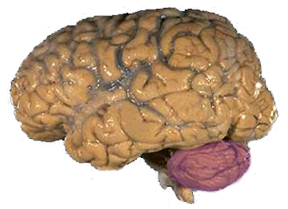
Мозочок
Мозочок розташований під потиличною часткою великого мозку в задній черепній ямці. Складається із сірої та білої речовин, правої та лівої півкуль, та закладеного між ними черв'яка.
Він тісно пов’язаний зі спинним мозком. Виконує мозочок три основні функції: координація рухів, регуляція рівноваги тіла та регуляція м’язового тонусу. Завдяки мозочку ми можемо робити тонкі злагоджені рухи – писати, малювати, майструвати, а також контролювати вираз обличчя.
Людський мозок. Мозочок позначений фіолетовим кольором

Slide 16
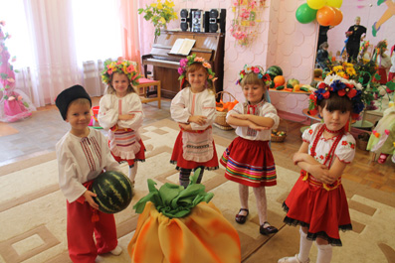
Загалом, всі відомі спортсмени, музиканти і танцюристи зобов'язані своїми кращими рухами своєму мозочку.
Звичайно ж, певні рухи можуть ініціюватися і на більш високих рівнях, але їхня тонка настройка і координація вцілому залежить від мозочка.
Пошкодження мозочка призводить до поривчастим, нескоординованих рухам і називається атаксія.

Slide 17
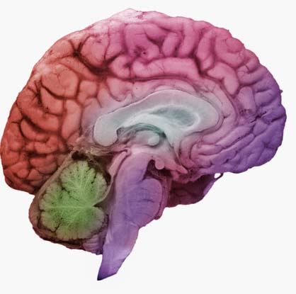
Передній мозок
Передній відділ - дві великі півкулі мозку розділені поздовжньою щілиною, в заглибині якої міститься мозолисте тіло, що їх з'єднує.

Slide 18
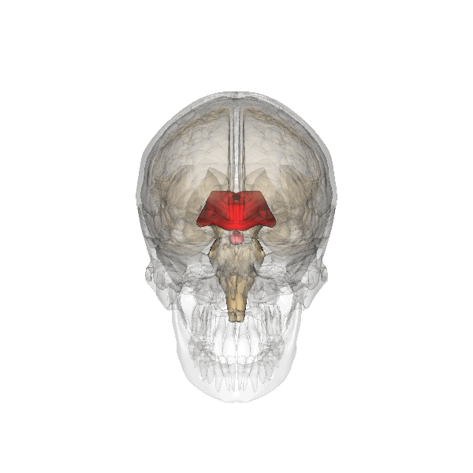
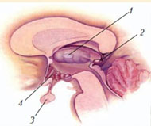
Проміжний мозок
Розташований між стовбуром мозку та великими півкулями. Його складовими є: таламус, епіфіз, гіпоталамус, до якого приєднаний гіпофіз.
Містить вищі вегетативні центри.
Здійснює рухові функції.
Здійснює мімічні функції.
Регулює обмінні процеси.
Здійснює терморегуляцію.
1.Таламус
2. Епіфіз
3. Гіпофіз
4. Гіпоталамус

Slide 19
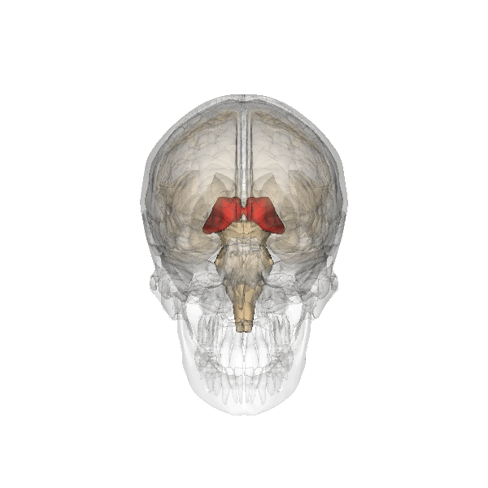
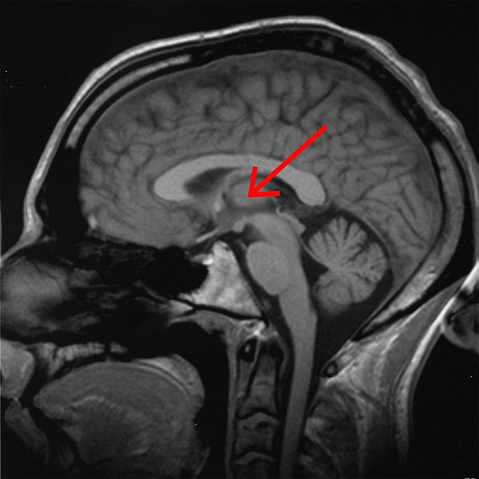
Таламус
Таламус – зоровий горб - збирач інформації про всі види чутливості: фільтрує, сортує і направляє в головний мозок інформацію, що надходить від больових, тактильних, температурних, м’язово-суглобових, вібраційних, зорових, смакових, нюхових і слухових рецепторів та шляхів.
У таламусі відбувається формування відчуттів і їх подальша передача.

Slide 20
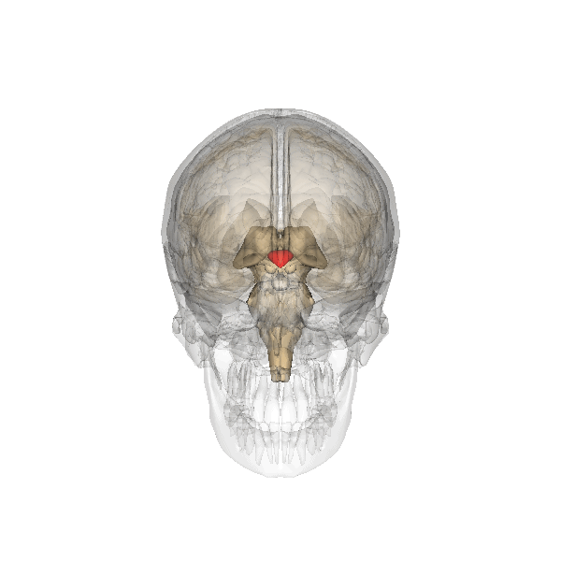
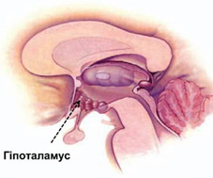
Гіпоталамус
Гіпоталамус – є вищим центром регуляції роботи внутрішніх органів, який узгоджує їх діяльність зі станом активності організму. У ньому містяться центри нюху, смаку, голоду і насичення, спраги і питного задоволення, терморегуляції, регуляції сну і неспання, регулювання артеріального тиску та утворення сечі. Продукуючи низку гормонів, він разом з гіпофізом утворює гіпоталамно-гіпофізарну систему, що контролює діяльність ендокринних залоз.

Slide 21
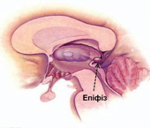
Епіфіз
Секреторні клітини епіфіза виділяють у кров гормон мелатонін, який бере участь у синхронізації біоритмів сну-неспання. До головних функцій належать:
гальмування виділення гормонів росту
гальмування статевого розвитку і статевої поведінки
гальмування розвитку пухлин
впливає на статевий розвиток і сексуальну поведінку.
Після статевого дозрівання вироблення мелатоніну зменшується. Розміри епіфізу у дітей більші, ніж у дорослих.

Slide 22
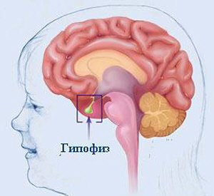
Гіпофіз
Гіпофіз розміщений в головному мозку в гіпофізарній ямці турецького сідла клиновидної кістки черепа.
Гіпофіз складається з трьох частин:
Передньої долі (аденогіпофіз)
Задньої долі (нейрогіпофіз)
Середньої долі

Slide 23
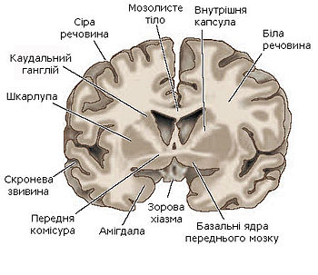
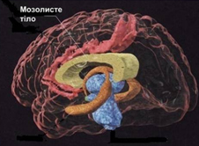

Великі півкулі
Великі півкулі – вищий відділ головного мозку. Він складається з кори півкуль і підкіркових ядер. Півкулі розділені між собою міжпівкульною щілиною і пов'язані провідними шляхами, головний з них називають мозолистим тілом. Кора півкуль утворює численні борозни й звивини складної форми, що дає змогу вмістити малу за об'ємом порожнину черепа орган з поверхнею великого розміру. Шість шарів кори утворені нейронами різних форм і функцій.

Slide 24
Сфери спеціалізації півкуль
Ліва півкуля
Логічне мислення
Обробка вербальної інформації
Аналітичне мислення
Розуміння слів у прямому значенні
Математичні здібності
Контроль за рухом правої частини тіла
Музична освіта
Права півкуля
Інтуїція
Обробка невербальної інформації
Паралельна обобка інформації
Просторове орієнтування
Музикальність
Уява
Художні здібності
Контроль за рухом правої частини тіла

Slide 25
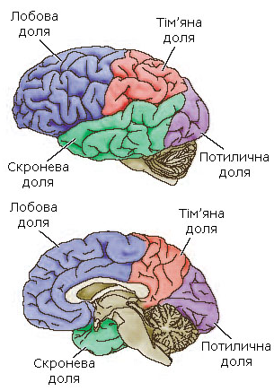
Долі півкуль головного мозку
Скронева – слух, пам'ять
Потилична - зір
Тім'яна – усі види чутливості
Лобна – мислення, мовлення, емоції

Slide 26
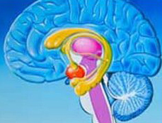
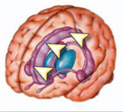
Лімбічна система
Лімбічна система – сукупність ряду структур головного мозку, що бере участь у регуляції функцій внутрішніх органів, нюху, інстинктивної поведінки, емоцій, пам’яті, рівень уваги, сприйняття, відтворення емоційно значущої інформації.

Slide 27
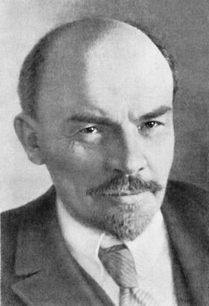
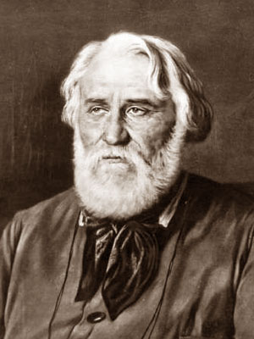
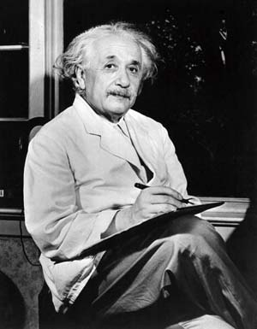
Неймовірно, але факт!
Мозок вождя пролетаріату В.Леніна – 1340 г;
Мозок письменника І.Тургенєва – 2012 г;
Мозки психічнохворих людей – 2700-2900 г.
Мозок Ейнштейна, як «типового» генія, був у свій час розчленований на 240 частин та понад 40 років зберігався у спеціальному розчині. Коли вчені порівняли його з іншими, то знайшли дві унікальні особливості, пов’язані з нижньою тім’яною долею (математичне мислиння і трьохвимірне бачення):
- по-перше, нижня тім’яна доля Ейнштейна виявилась значно більшою, ніж у контрольних зразків.
- по-друге, вона не була розділена особливою сполучною тканиною, що можливо, дозволяло нейронам поєднуватись «напряму».

